Slide 1
সবাইকে
শুভেচ্ছা

Slide 2
শিক্ষক পরিচিতি
স্বপ্না বিশ্বাস
সহকারি শিক্ষক
বোড়ামারা সরকারি প্রাথমিক বিদ্যালয় ।
নড়াইল সদর, নড়াইল।
পাঠ পরিচিতি
বিষয়: প্রাথমিক বিজ্ঞান
শ্রেণি : ৫ম
পাঠ শিরোনাম :পদার্থ ও শক্তি
পাঠ্যাংশ :আমরা প্রতিদিন ... ব্যবহার করা
সময় :৩৫ মিনিট।

Slide 3
শিখন ফল
১৬ .৪ .১ শক্তির যথাযথ ব্যবহার ও অপচয় রোধ বর্ণনা
করতে পারবে।

Slide 4
ছবিতে কী দেখতে পারছো ?

Slide 5
আজকের পাঠ
পদার্থ ও শক্তি

Slide 6
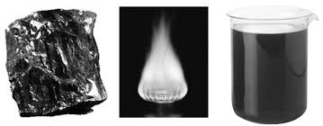
শক্তির সংরক্ষণ কেন জরুরি ?
কয়লা
প্রাকৃতিক গ্যাস
তেল
তেল , কয়লা এবং প্রাকৃতিক গ্যাস এগুলো অনবায়নযোগ্য শক্তির
উৎস । এগুলো ব্যবহারের ফলে নিঃশেষ হয়ে যায় ।

Slide 7
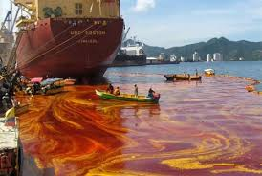
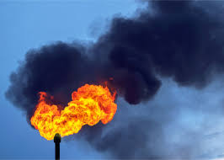
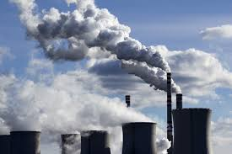
তেল দ্বারা দূষণ ।
প্রাকৃতিক গ্যাস দ্বারা দূষণ ।
কয়লা দ্বারা দূষণ ।
শক্তির যথাযথ ব্যবহার না করলে তা পরিবেশের জন্য ক্ষতিকর ।

Slide 8
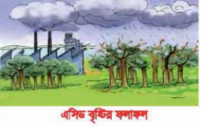
এসিড বৃষ্টি
পানি দূষণের ফলাফল ।
শক্তির অপচয় পরিবেশের জন্য ক্ষতিকর ।

Slide 9
আমরা কীভাবে শক্তি সংরক্ষণ করব?
গাড়ির পরিবর্তে পায়ে হেঁটে ।
সাইকেল ব্যবহার করে ।

Slide 10
দিনের আলো ব্যবহার করে
ছায়ার জন্য গাছ লাগাতে হবে ।
ফ্রিজের দরজা দ্রুত বন্ধ করতে হবে ।

Slide 11
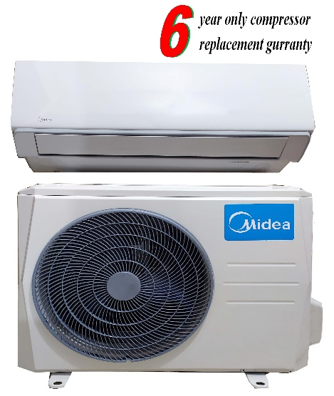
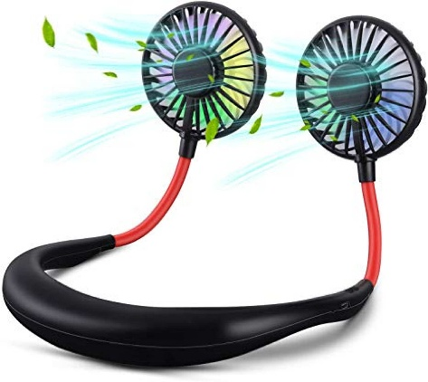
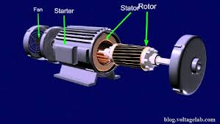
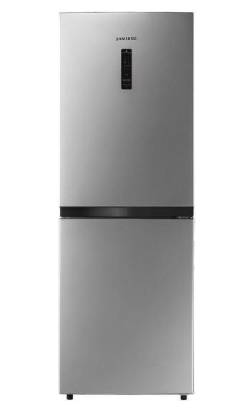
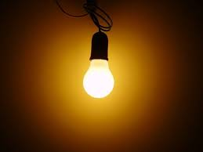
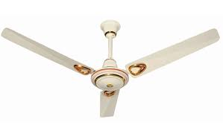
ব্যবহারের পর বৈদ্যুতিক যন্ত্রপাতিসমূহ বন্ধ রাখতে হবে ।

Slide 12
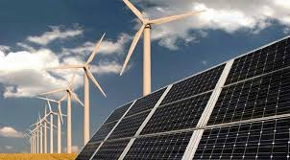
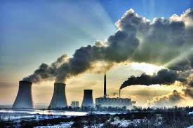
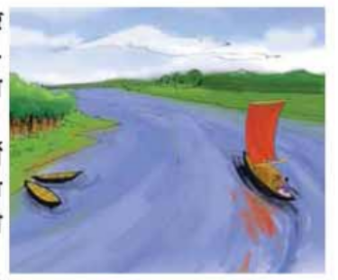
দলগত কাজ
১
২
৩
৪
৫
৬
৭
৮
৯
১০
উপরের কোন ছবির কাজ শক্তি সংরক্ষণে সহায়ক তার নং সমূহ লেখ ।

Slide 13
পৃষ্ঠা নং: ৩৭
পাঠ্যাংশ টুকু নীরবে পড় ।

Slide 14
মূল্যায়ন
১/আমরা কীভাবে শক্তির অপচয় রোধ করতে পারি ?
২/ অনবায়নযোগ্য শক্তির কয়েকটি উৎসের নাম লেখ।
৩/ শক্তি সংরক্ষণ কীভাবে করা যায় তিনটি বাক্যে লেখ ?

Slide 15
বাড়ির কাজ
তোমরা বাড়িতে কীভাবে শক্তি সংরক্ষণ করবে তা
তিনটি বাক্যে লিখে আনবে।

Slide 16
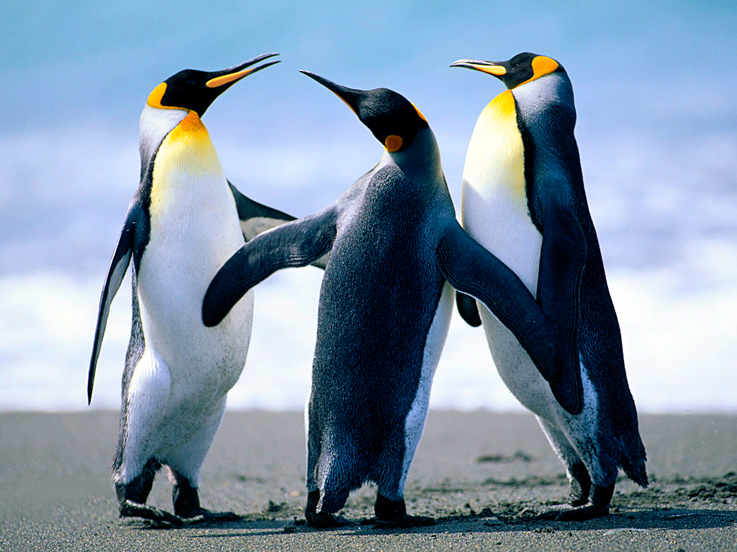
ধন্যবাদ

